Slide 1
Versão 03
07/06/2023
Auditoria Interna da Qualidade
Reunião de Encerramento
ORGANIZAÇÃO AUDITADA: XX

Slide 2
OBJETIVO DA AUDITORIA
Determinar a conformidade dos processos do escopo do SGQM com as normas;
Avaliar a eficácia do SGQM quanto ao atendimento dos seus objetivos;
Identificar possíveis melhorias no SGQM; e
Preparar a Organização para a auditoria externa.

Slide 3
ESCOPO DE AUDITORIA
Processo de Sistema de Gestão da Qualidade;
Processo de Prestação de Informações Meteorológicas: METAR e SPECI;
Processo de Capacitação; e
Processo de Manutenção e Calibração de Instrumentos Meteorológicos.

Slide 4
RESULTADO DE AUDITORIA
Pontos positivos;
Aspectos que podem ser melhorados;
Pontos de Atenção;
Não conformidades MENORES; e
Não conformidades MAIORES.

Slide 5
RESULTADO DE AUDITORIA
PONTOS POSITIVOS
Listar os pontos fortes identificados (se houver)
....
...

Slide 6
RESULTADO DE AUDITORIA
ASPECTOS QUE PODEM SER MELHORADOS
Relatar as oportunidades de melhorias identificadas (se houver)
....
...

Slide 7
RESULTADO DE AUDITORIA
PONTOS DE ATENÇÃO
Listar os pontos de atenção identificados (se houver)
....
...

Slide 8
RESULTADO DE AUDITORIA
NÃO CONFORMIDADES (NC)
Número | Descrição da NC | Quantidade de Evidências
1
2
3
4
5
6
7
8
9

Slide 9
RESULTADO DE AUDITORIA
NÃO CONFORMIDADES MENORES
Citar o número total de não conformidades menores;
Citar os processos onde foram registradas as não conformidades; e
Citar os requisitos das não conformidades.

Slide 10
RESULTADO DE AUDITORIA
NÃO CONFORMIDADES MAIORES
Citar o número total de não conformidades maiores;
Citar os processos onde foram registradas as não conformidades; e
Citar os requisitos das não conformidades.

Slide 11
CONCLUSÃO DE AUDITORIA
O DTCEA-XX atende aos requisitos da NBR ISO 9001:2015 e está preparado para a auditoria de certificação do SGQM, no entanto, faz-se necessário tratar a não conformidade.

Slide 12
AÇÕES DECORRENTES DA AUDITORIA
A correção da não conformidade registrada na FNC deverá ser concluída em até 30 (trinta) dias após a data de sua abertura. Já as ações corretivas, quando for o caso, deverão ser concluídas em até 90 (noventa) dias após a data de abertura da FNC. Esses prazos poderão ser prorrogados, desde que solicitado antecipadamente ao SDAD, com as devidas justificativas e comprovações das ações em andamento. (item 3.9 da ICA 800-3/2023);
Após a correção da não conformidade pelo Chefe do Setor, o EQ da Organização deverá encaminhar as FNC devidamente preenchidas com as respectivas evidências à AIN4. (item 3.5 da ICA 800-3/2023); e
Após a implementação das ações corretivas, quando for o caso, o EQ deverá encaminhar a FNC totalmente preenchida com as respectivas evidências para a AIN4, que deverá avaliar a pertinência, adequação e eficácia dessas ações que foram tomadas registrando no campo “VERIFICAÇÃO DA PERTINÊNCIA/ADEQUAÇÃO E EFICÁCIA DAS AÇÕES CORRETIVAS” da FNC. (item 3.7 da ICA 800-3/2023).

Slide 13
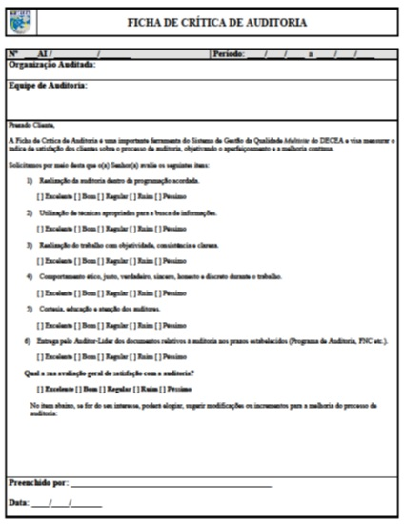
FICHA DE CRÍTICA DE AUDITORIA

Slide 15
AGRADECIMENTOS
Comandante do DTCEA-XX;
Equipe de Auditoria;
Efetivo do DTCEA-XX.
MUITO OBRIGADO!

Slide 16
ASPECTOS FINAIS
“A qualidade nunca se obtém por acaso, ela é sempre o resultado do esforço inteligente.”
(John Ruskin)

Slide 17
www.decea.MIL.br

